Slide 1
Paradigmeskifte i digitaliseringen Fra GUI til API? «Nærhetsprinsippet» som digitaliseringsstrategi?
Arild Haraldsen
Webinar 15.12 2021
Digdir

Slide 2
«Digitalisering er et ungt fag med en lang historie»
Digitalisering
Fra systemtenkning til konfigurasjonstenkning
Verdikjedetenkning
Perspektivet endres fra nedstrøms (rapporter) til oppstrøms (datafangst forvaltet lokalt)
Teknologi er flyktig – data er bestandig
Ungt fag
Omgivelsene – markedets omskiftelige karakter
Utenifra og innad-perspektiv
Aktørsamarbeid
Endrer arbeids- og ansvarsfordelingen mellom aktørene
Historie
Nytenkning om hvordan en løser samfunnsoppdraget
Annen type prosjekt- og ansvarsstyring
Staten som aktør i markedet
Utfordrer styringsprinsippene

Slide 3
Red Queen-syndromet
En gjensidig utvikling og tilpasning mellom hva som gis av teknologimuligheter, endringer i omgivelsene, nye brukerkrav og nye forutsetninger.
Digitaliseringen er en kontinuerlig prosess.
Analogien er: Historien har ikke noe punktum.

Slide 4
Utdatert infrastruktur med høy teknisk gjeld og stor sti-avhengighet
«Integrasjonsarbeidet» består i hovedsak i å bygge bro over de ulike «silo-systemene» ved å endre brukergrensesnittet (GUI) slik at nye løsninger kan utveksle informasjon med kjernesystemet.
Et alternativ er å bryte opp siloene ved å ta i bruk nye digitale løsninger som dekker flere behov enn de gamle.
Eller en kan bygge nye systemer som skal dekke behovene til flere gamle systemer.
Uansett så blir resultatet det samme; det er fremdeles siloer.
Plattformbaserte systemer med modulbaserte løsninger i et «økosystem» basert på åpne standarder (API)
Å tilby spesifikke applikasjoner til lokal bruk lagt inn i en felles plattform, er langt mindre ressurskrevende enn å utvikle et helhetlig system med stor grad av skreddersøm.
For IKT-leverandørene flyttes konkurransefortrinnet fra produktene og tjenestene til samarbeidsrelasjoner med andre aktører i næringen og i helsesektoren.
For offentlig sektor endres kompetansen fra å være bestiller av enkeltprosjekter/-systemer til å lede et stort antall ulike kontrakter og relasjoner.

Slide 5
«Selve økosystemet er både en måte å samhandle på, og en samling verktøy og løsninger som flere kan bruke for å utvikle digitale tjenester». (Digdir) Et økosystem er mer enn en samling fellesløsninger | Digdir
Hva er et økosystem?
Ulike perspektiver
«et distribuert, sosio-teknisk system som legger til rette for selvorganisering og skalerbarhet, og som er endringsdyktig over tid».
evnen til å se konsekvensene av de endringer som nå skjer innen både organisasjons- og teknologifaget.
å gå fra en monolottisk data-arkitektur til et nettverk av data».
Martin Fowler How to move beyond a Monolothic Data Lake to a Distributed Data Mesh,

Slide 6
Hva er digital transformasjon?
«Digital transformasjon» handler ikke om teknologi, men om endringsprosesser:
Strategien må gi handlingsrom for selvstendig initiativ og risikotagning
Gjennomføringen må være basert på feiling og læring underveis
Engasjerte medarbeidere må bli bærerne av endringsstrategien
Fokus må være på data, ikke teknologi
Det må innføres effektmål fremfor målstyring
For å løse samfunnsoppdraget, må en se utenfor egne etatsgrenser og utover sin samtid

Slide 7
Utfordringene ved deling av data
Hva er data? Bruksområdene er forskjellige, og anvendelse av rettslig grunnlag er ulikt.
Ny ansvarsfordeling mellom etatene? «Deling av data» reiser problemet om Avgivende enhet kan få et større (drifts)ansvar for mottagerenhetens drift og kvalitet i tjenesteytelsen.
Styringsprinsippene utfordres? «Deling av data» utfordrer styringsprinsippene i forvaltningen.
Tradisjonelt tankemønster endres? Samarbeid om deling av data mellom privat og offentlig sektor, har vist seg å utfordre forvaltningen til å tenke annerledes om hvordan en utfører sitt samfunnsoppgave.
Endret arbeidsfordeling privat – offentlig sektor? Deling av data fører til at privat sektor kan utvikle tjenester som offentlig sektor ikke finner det formålstjenelig å utvikle selv.

Slide 8
Hvem er brukeren?
En sentral forutsetning for enhver digitalisering er at en klarer å identifisere hvem som er «brukeren».
Eksempel: Digitalisering av domstolstrukturen
I dette tilfelle skulle det være åpenbart at det er hensynet til rettsikkerheten, domstolenes uavhengighet, likebehandling i straffeutmålingen og barnet i barnevernssaker, som er «brukeren».
Men justisministeren legger seg på en annen definisjon. Det er sorenskriveren, de ansatte og kommunen selv og deres synspunkter som må vektlegges når en skal vurdere hva som er en hensiktsmessig organisering – og dermed digitalisering - av domstolstrukturen.
Å identifisere hvem som er «bruker»/målgruppe for en digital løsning er ingen kurant oppgave

Slide 9
Hva er digital kompetanse? «Kompetanse til å kunne identifisere og forstå hvordan teknologi kan skape verdi i virksomheten»
Ulikheter i «digital kompetanse» er lite egnet til å forklare hvorfor noen etater lettere klarer å omstille seg enn andre.
Du ser ut av vinduet en dag, og ser at gaten er våt. Du antar det er fordi det har regnet.
Men det kan også være fordi noen har spylt gaten. Eller at det har vært en vannlekkasje lenger oppe i gaten.
Det finnes ingen klar sammenheng mellom «funn» og årsak».
Selv om «observasjonen» er sann (våt gate, lav digital kompetanse), behøver ikke «konklusjonen» være sann.
(Forskjell mellom induktive og deduktive logiske slutninger)

Slide 10
3 eksempler
Arkivering: Fange data der de oppstår (Husbanken)
ustrukturert søk (omtrent det samme som et «googlesøk»),
oppgi strukturerte metadata (som du gjør i Finn.no med f.eks. «bolig» som beskrivelse)
proaktiv tjeneste (som en byggesaksbehandler i en kommune som automatisk får opp tilgrenset og relevant informasjon i arbeidet med en byggesak). Til det siste kan en bruke kunstig intelligens.
Innkreving: privatpersoner og næringsliv opparbeider ikke en gjeldsbyrde til staten
Fokus er å være til stede på de digitale flater som brukeren (næringsliv og innbygger) selv er på.
En må finne løsninger i samarbeid med IKT-leverandører, banker etc., slik at «innkreving», dvs. forpliktende betalinger til det offentlige, skjer automatisk.
Denne formen for «økosystem» vil øke effektiviteten i innbetalingen, forsterke tilliten til forvaltningen og bidra til å unngå uønskede hendelser som mislighold og ressurskrevende prosesser i ettertid.
Kompensasjonsordningen for næringslivet
tverrfaglig samarbeid mellom utviklere, saksbehandlere og juridisk
smidig utviklingsprosess (forskriftsendringer og utvikling gikk parallelt).
åpenhet underveis under hele prosessen om hvilke problemer en stod overfor og hvordan alt henger sammen. Små endringer i forskrifter kunne få store konsekvenser. Usikkerheten ble aldri underslått.

Slide 11
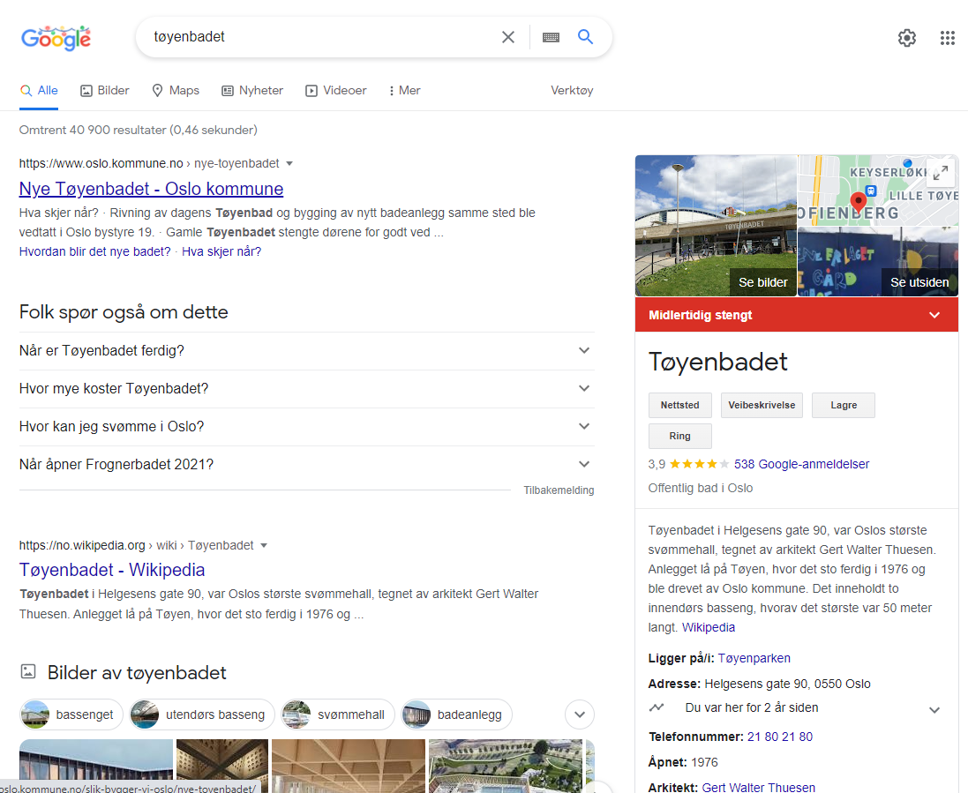

Slide 12
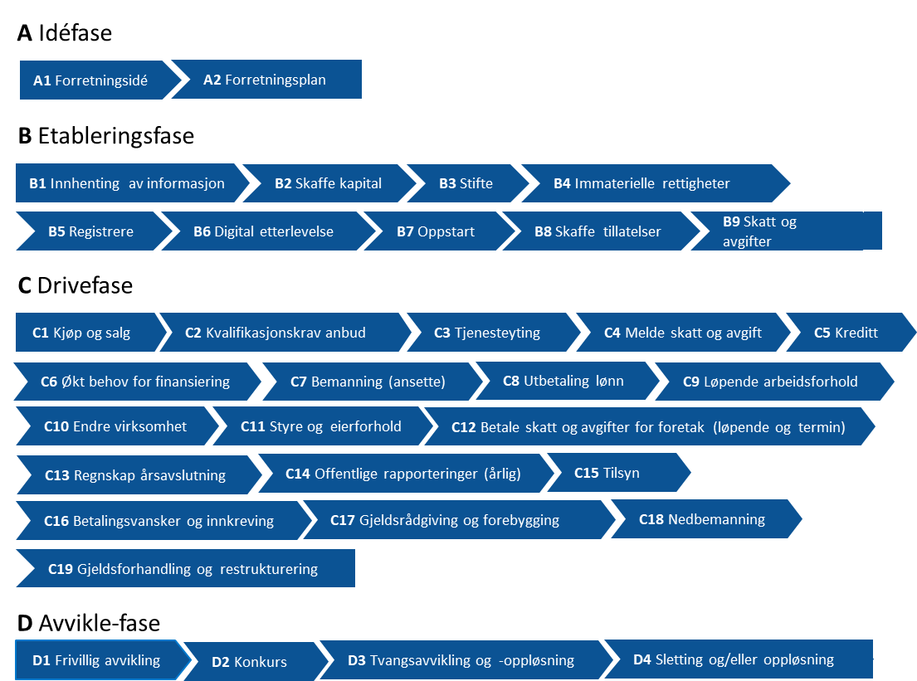
Noen overordnete funn - II
Bedriftene har tilgang til stadig bedre digitale verktøy
overgangen til sky har ført til økt innovasjon og bedre produkter fra f.eks. regnskapssystemleverandører, banker og nye aktører som vil forenkle hverdagen til bedriftene
forbedringer kan pushes til kundene fortløpende
potensialet for integrasjon med andre systemer og tjenester er svært mye større enn da det var lokale installasjoner
spiller på mange måter allerede i dag rollene som «digitale assistenter» for bedriftene – men potensialet er mye større
Men: Manglende tilgang til digitale data er identifisert som en rotårsak som direkte og indirekte fører til mange av smertepunktener i bedriftenes livsløp
Varianter av dette er manglende digital dataflyt, manglende sanntidskilder eller mangel på sammenstilte data. Dette reduserer muligheten til å utnytte digitale verktøy
Men: Offentlige sluttbrukertjenester/GUI gir begrensete muligheter til å bygge tjenesten inn i verktøyene bedriftene allerede bruker
bankene er pålagt å tilrettelegge for andre, via PSD2 og krav til API-er
tilsvarende krav gjelder ikke for det offentlige

Slide 13
Digital Selskapsetablering
Realisere en sammenhengende tjeneste for den generiske delen av etablererfasen i livshendelsen "starte og drive en bedrift" for aksjeselskap med kontantinnskudd og for enkeltpersonforetak.
Primært vil vi sørge for en enklere etablering gjennom andre brukerflater (f.eks. Banker eller regnskapssystemer). For å støtte dette etableres et API som blir BRREGs standard måte å motta stifte- og registerinformasjon.
B Etableringsfase
B1 Innhenting av informasjon
B2 Skaffe kapital
B3 Stifte
B4 Immaterielle rettigheter
B5 Registrere
B6 Digital etterlevelse
B7 Oppstart
B7 Skaffe tillatelser
B7 Skatt og avgifter
{}
{}
{}
Stiftelsesdokument
{}
Samordnet registermelding
{}
Vedtekter
Stiftelse
Innbetalt
aksjekapital

Slide 14
Nærhetsprinsippet i digitaliseringen (1)
Strategiske elementer – føringer:
Datadeling/informasjonsforvaltning/standarder/plattformtenkning/økosystem
Husker noen FAOS-rapporten fra 2008?
Premiss: Dess mer fragmentert og differensiert digitaliseringen er, dess mer robust, effektiv og innovativ er den
Strategi: Prinsipiell pragmatisme.
Livshendelser: Et hvert digitaliseringsprosjekt må løses innenfor sin kontekst
Sammenhengende tjenester er ikke-lineære prosesser
Livshendelser har uventede sider/elementer som ikke kan forutsees
Bruker-begrepet er forskjelligartet

Slide 15
«Nærhetsprinsippet» i digitaliseringen (2)
Hvorfor kan ikke skatteberegning og skatteinnkreving utføres av bedriftens regnskapssystem?
Hvorfor kan vi ikke søke om sosialstøtte fra Nav via nettbanken?
Hvorfor kan ikke studenter få tilgang til sin gjeldssaldo i Lånekassen i sin egen bank? (Det kan de!)
Hvorfor er det ikke «free roaming» av offentlige data til andre leverandører slik det er i mobilmarkedet?
Strategi?
Påbudt med standardiserte API-er
Offentlige tjenester skal kunne utføres i private aktørers systemer

Slide 16
«Nærhetsprinsippet» i digitaliseringen (3)
Koordinering vs Innovasjon:
Offentlig sektor er ikke innovativ nok Innovasjonsbarometeret for 2021
Digitaliseringsstrategien fra 2019 er en «forvaltningsreform» – kommune/stat
De syv livshendelsene kom lenge etter at lignende offentlig-private prosjekter ble etablert
Basert på erfaring/læring av case-studier/sandkasser
Strukturelle svakheter:
Finansiering
Juridiske hindringer
Målstyring
Ledelse/kultur
Ikke organisering – stat/kommune/silo

Slide 17
«Pre-digitale» styringsmodeller
«De sentraliserte styringsstrukturene er «pre-digitale», og uegnet i en verden hvor de digitale løsningene skal ta utgangspunkt i de reelle brukernes behov», sier professor Ole Hanseth
«En hovedutfordring er at dagens forvaltningsmodell ikke ser ut til å stimulere involvering og medvirkning som er nødvendig for at digitalisering skal gi reell omstilling, bedre tjenester og bidra til å løse oppgaver for felleskapet», Tankesmien Agenda
Er dagens forvaltningsmodell egnet til å møte utfordringene i offentlig sektor?
Den utnytter ikke den fagkompetanse som ligger i etatene på noen god måte
Det er ikke nyttebehovet for den enkelte som er styrende
Manglende åpenhet for eksterne innspill, tilpassing til uforutsette hendelser eller til «smidig» utvikling.

